Slide 1
第2讲--课程设计平台介绍
陈志勇
山东大学软件学院

Slide 2
实现实验电路的方法主要分为两类:
一类是使用固定功能的元件或集成电路芯片，通过插接导线构成数字逻辑实验电路
另一类是使用现场可编程门阵列（FPGA: Field Programmable Gate Array ，前身是PAL、GAL、CPLD)或专用集成电路 ASIC(Application Specific Integrated Circuit )，通过EDA设计技术，设计和下载电路实现数字逻辑电路的设计。
课程设计采用第二类设计方法。
要求：掌握 EDA开发技术的层次化设计方法与流程，熟练使用EDA开发系统 Quartus II，从简单的电路设计入手，到最后能够设计比较复杂的电子系统(简单的模型计算机）。培养利用EDA技术设计复杂电路系统的实际动手能力。
Notes:
PAL：Programmable Array Logic;可编程逻辑阵列（与或阵列构成，其中与阵列可编程，或阵列固定）,本身属于半定制电路，在我们的实验中充当CPU的载体。
GAL: Generic Array Logic 通用可编程逻辑阵列
CPLD:Complex Programmable Logic Device;复杂可编程逻辑器件，是从PAL和GAL器件发展出来的器件，相对而言规模大，结构复杂，属于大规模集成电路范围。是一种用户根据各自需要而自行构造逻辑功能的数字集成电路。其基本设计方法是借助集成开发软件平台，用原理图、硬件描述语言等方法，生成相应的目标文件，通过下载电缆（“在系统”编程）将代码传送到目标芯片中，实现设计的数字系统。

Slide 3
EDA技术简介（补充）
一、什么是EDA？
简单说，EDA即电子设计自动化。
Electronic Design Automation
二、EDA技术的发展历程
EDA技术伴随着计算机、集成电路、电子系统设计的发展，经历了三个发展阶段：
1）早期电子CAD阶段（Computer Aided Design）
时间：20世纪70年代
特征：借助于计算机辅助设计（CAD），在计算机上进行电路图的输入、存储及PCB版图设计(PCB: Printed Circuit Board)，摆脱了之前用手工进行电子电路设计时的大量繁难、重复、单调的计算与绘图工作。（绘图工具）

Slide 4
EDA技术简介（补充）
2）计算机辅助工程设计CAE阶段（Computer Aided Engineering）
时间：20世纪80年代-90年代中期
特征：将各种电子线路设计工具集成在一个CAE系统中，以实现电子系统或芯片从原理图输入到版图设计输出的全程设计自动化。
与CAD相比，除了纯粹的图形绘制功能外，又增加了电路功能设计和结构设计（1、硬件设计需求分析；2、原理图设计：绘制原理图，元器件的选型），并且通过电气连接网络表将两者结合在一起，以实现工程设计，这就是计算机辅助工程的概念。
CAE的主要功能是：原理图输入，逻辑仿真，电路分析，自动布局布线，PCB后分析
（电路板的设计流程：需求——原理图设计——Netlist输出——PCB设计——制版文件制作（包括了BOM）——制版（包括了贴片）——调试——投产）

Slide 5
EDA技术简介（补充）
3）电子设计自动化(EDA)阶段（Electronic Design Automation ）
时间：20世纪90年代后期
特征：以硬件描述语言（VHDL和Verilog）、系统级仿真和综合技术为其特征。
在这一阶段，电路设计者只需要完成对系统功能的描述，就可以由计算机软件进行系列处理，最后得到设计结果，并且修改设计如同修改软件一样方便，大大提高了设计能力和设计效率。
EDA工具不仅具有电子系统设计的能力，而且能提供独立于工艺和厂家的系统级设计能力，具有高级抽象的设计构思手段。可以称得上是电子电路设计及相关领域的一场革命。
Notes:
VHDL语言是一种用于电路设计的高级语言: Very-High-Speed Integrated Circuit Hardware Description Language

Slide 6
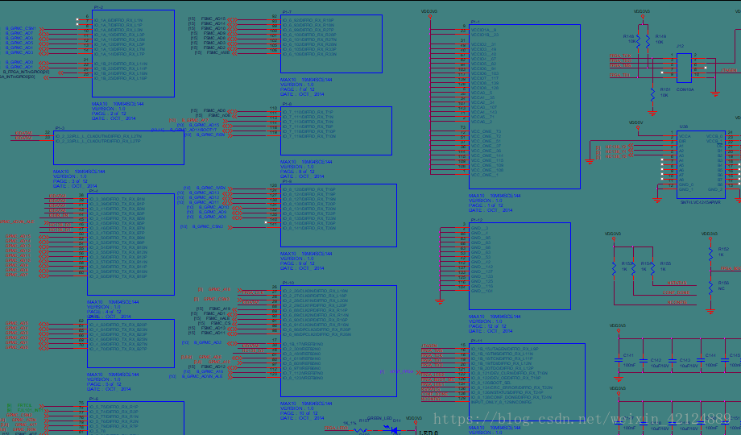

Slide 7
EDA技术简介（补充）
三、EDA的定义
广义定义
1、半导体工艺设计自动化；
2、可编程器件设计自动化；
3、电子系统设计自动化；
4、印刷电路板设计自动化；
5、仿真与测试、故障诊断自动化；
6、形式验证自动化。
以上各部分统称为EDA工程

Slide 8
EDA技术简介（补充）
三、EDA的定义
狭义定义
以计算机为工作平台，以EDA软件工具为开发环境，以硬件描述语言为系统逻辑描述的主要表达方式，以大规模可编程逻辑器件为实验载体，以ASIC、SoC(System on Chip)芯片为目标器件，以数字系统设计为应用方向的电子产品自动化设计过程。
具备的能力：自动完成用软件方式描述的电子系统到硬件系统的逻辑编译、逻辑化简、逻辑分割、逻辑综合及优化、布局布线、逻辑仿真，直至完成对于特定目标芯片的适配编译、逻辑映射、编程下载等工作，最终形成集成电子系统或专用集成芯片。

Slide 9
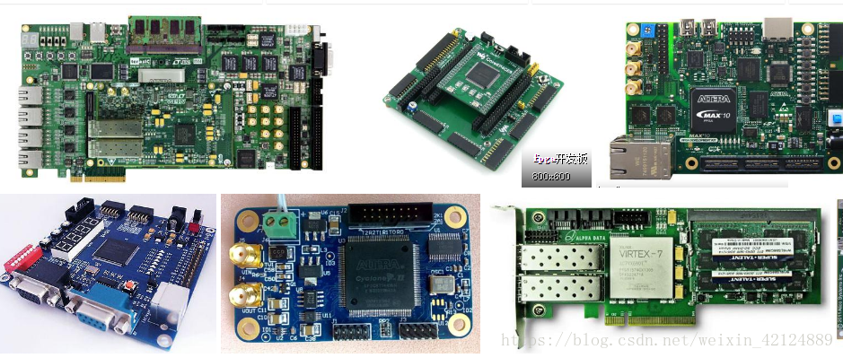
EDA技术简介（补充）

Slide 10
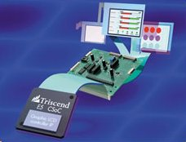
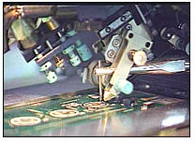

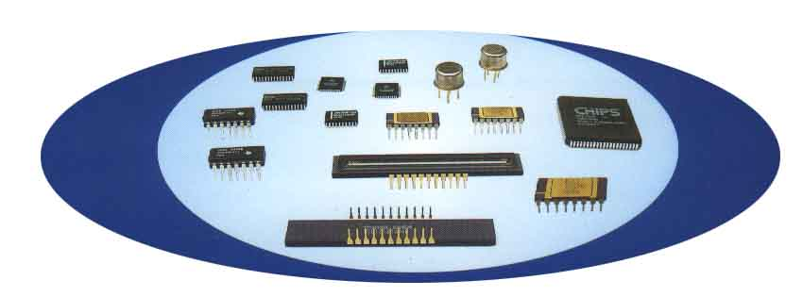
传统设计方法和 EDA方法的区别
一、传统设计方法：自下而上（Bottom - up)的设计方法，
是以固定功能元件为基础，基于电路板的设计方法。
系统调试、测试与性能分析
完整系统构成
电路板设计
固定功能元件
系统功能需求
输入
输出

Slide 11
传统设计方法和 EDA方法的区别
二、 EDA方法：自上而下（Top - Down)的设计方法。其方案验证与设计、系统逻辑综合、布局布线、性能仿真、器件编程等均由 EDA工具一体化完成。
设计思想不同：
自上而下（Top - Down)的设计方法。
自上而下是指将数字系统的整体逐步分解为各个子系统和模块，若子系统规模较大，则还需将子系统进一步分解为更小的子系统和模快，层层分解，直至整个系统中各个子系统关系合理，并便于逻辑电路级的设计和实现为止。
自上而下设计中可逐层描述，逐层仿真，保证满足系统指标。

Slide 12
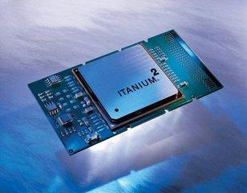
传统设计方法和 EDA方法的区别
系统规格设计
ASIC: Application Specific Integrated Circuits(专用集成电路)
PLD: Programmable Logic Devices
(可编程逻辑器件）
功能级描述
功能级仿真
逻辑综合、优化、布局布线
定时仿真、定时检查
（Gate-level netlist：用于描述电路元件相互之间连接关系的文本文件）
输出门级网表
ASIC芯片投片、PLD器件编程、测试

Slide 13
传统设计方法和 EDA方法的区别
传统方法
1.从下至上
2.通用的逻辑元、器件
3.系统硬件设计的后期
进行仿真和调试
4.主要设计文件是电气
原理图
EDA方法
1.自上至下
2.可编程逻辑器件
3.系统设计的早期进行仿
真和修改
4.多种设计文件，发展趋
势以 HDL描述文件为主
5.降低硬件电路设计难度
EDA技术极大地降低硬件电路设计难度，提高设计效率，是电子系统设计方法的质的飞跃。

Slide 14
EDA技术简介（补充）
四、大规模可编程逻辑器件
FPGA：Field Programmable Gates Array
CPLD：Complex Programmable Logic Device
主流公司：Xilinx（赛灵思）、Altera、Lattice（莱迪思）
FPGA/CPLD 显著优点：
开发周期短、投资风险小、产品上市速
度快、市场适应能力强、硬件修改升级方便。

Slide 15
EDA技术简介（补充）
FPGA/CPLD生产商
FPGA：
FLEX系列：10K、10A、10KE，EPF10K30E
APEX系列：20K、20KE EP20K200E
ACEX系列：1K系列 EP1K30、EP1K100
STRATIX系列：EP1系列 EP1S30、EP1S120
CYCLONE系列：CYCLONE 、 CYCLONE Ⅱ 、 CYCLONE Ⅲ
（我们用的是CYCLONE Ⅱ系列 EP2C8Q208C8 型号的芯片）
CPLD：
MAX7000/S/A/B系列：EPM7128S
MAX9000/A系列
ALTERA
FPGA：
XC3000系列， XC4000系列， XC5000系列
Virtex系列
SPARTAN系列：XCS10、XCS20、XCS30
CPLD：
XC9500系列：XC95108、XC95256
XILINX

Slide 16
EDA技术简介（补充）
FPGA/CPLD生产商
ispLSI系列：1K、2K、3K、5K、8K
ispLSI1016 、ispLSI2032、
ispLSI1032E、ispLSI3256A
MACH系列
ispPAC系列：
LATTICE
VANTIS
（AMD）
CPLD
其他PLD公司：
ACTEL公司： ACT1/2/3、40MX
ATMEL公司：ATF1500AS系列、40MX
CYPRESS公司
QUIKLOGIC公司

Slide 17
EDA技术简介（补充）
1、集成化的开发系统(芯片厂商提供)
Altera 公司：QuartusⅡ、MaxplusⅡ系列
Xilinx 公司：ISE Foundation、ISE Aillance系列
Lattice 公司：ispEXPERT ,ispLEVER系列
Actel公司： Libero, Designer系列
2、集成化的开发系统(第三方专业EDA公司提供)
目前业内几家专业的EDA公司：
Synopsys, Cadence, Mentor, Magma,etc
这些公司专注于不同的领域，能提供包括板级设计，芯片设计等几乎所有的EDA工具。

Slide 18
EDA技术简介（补充）
EDA技术的相关网址：
www.fpga.com.cn
www.edaclub.net
www.edachina.com
ww.altera.com
www.xilinx.com
www.lattice.com

Slide 19
JYS—X实验系统
服务器管理软件
超大规模
集成电路
（FPGA）
1、该实验系统基于超大规模集成电路FPGA芯片（EP2C8Q208C8），这也是整个实验系统的核心部件；
2、用原理图来实现电路设计；
3、借助EDA技术，根据设计者描述的源文件，自动完成系统的设计，包括编译、仿真、综合、优化、布局布线以及对特定器件的适配。
4、可支持数字逻辑、组成原理、系统结构等课程的实验。
远程实验软件
本地实验软件
实验软件平台
实验硬件平台

Slide 20
JYS—X 实验系统（六个区域）
发光二极管指示灯区
电源电路
FPGA
电路区
单片机和外围电路区
存储器电路
开关信号
输入
图2 硬件实验平台结构示意图

Slide 22
1. FPGA电路：使用超大规模集成电路FPGA芯片EP2C8Q208C8,作为用户完成相关实验的硬件资源。
2. 时钟：实验平台上分别设有一个多频率连续时钟发生器和一个单脉冲信号发生器。连续时钟发生器可提供2Hz、4Hz 、8Hz 、16Hz、32Hz 、64Hz 、128Hz、256Hz 、512Hz 、1024Hz 和2048Hz，占空比为1:1的脉冲，其频率可通过改变短路块位置选择；单脉冲信号发生器由单脉冲按键产生的宽度为20ms的无抖动负脉冲，常用于单脉冲输入以及存储器的读写信号。
3. RAM存储器：采用静态的2K×8位的RAM，用于存放指令和数据。
4. ROM存储器：用于存放系统的微程序。

Slide 23
5. 发光二极管指示灯：共4组（LR15 ~ LR0、LD15 ~ LD0、LA15 ~ LA2 、L23 ~ L0）70只发光二极管。其中LR15 ~ LR0、LD15 ~ LD0、LA15 ~ LA2共46只可由用户随意使用（LA1、 LA0由系统占用，用户不能使用）；L23 ~ L0用于显示微指令寄存器内容，即当前执行的微指令。
6. 开关信号输入：共24只拨动开关（K23 ~ K0），用于提供高低电平输入。
7. 复位信号输入：包括单片机复位和CPU复位二个按键。前者用于单片机的复位，后者用于FPGA的复位。
8. 接口插座：包括RS232串口插座、FPGA配置插座和RJ45网络接口插座三个。其中，RS232串口插座用于本实验平台和PC机之间的通信；FPGA配置插座用于本地实验和远程实验时对FPGA进行配置；RJ45网络接口插座用于远程实验时和INTERNET网络的连接。

Slide 24
